Slide 1

香港科大商學院
2025年4月

Slide 2



香港科大商學院致力推動創新和追求卓越，銳意
成為世界級工商管理學府，恪守三個主要使命：
願 景
成為全球頂尖商學院
使 命
• 開拓全球商業知識
• 在亞洲地區培育面向世界的商業領袖
• 為區內的經濟及社會進步作出貢獻

Slide 3








科大商學院堅守四項核心價值 —
藉此鞏固本院作為一所位處亞洲的世界級學府之地位 :
全 球 頂 尖 水 平
我們追求卓越，致力提供世界級 的優質研究和教育
奮 進 創 新
我們勇於創新，以創業家的精神 追求豐碩成果，鼓勵學習和發展， 展現奮進創新的精神
貢 獻 所 長
我們的教研人員、學生和校友努力 為商界發展和社會進步帶來正面 影響，貢獻本地以至全球社群
人 文 關 懷
我們熱衷社會事務，關懷我們 所服務的地區和世界各地的 社群

Slide 4





屢 獲 殊 榮，成 就 斐 然
面
香港科技大學
全球 No.1
《泰晤士高等教育》全球年輕大學排名 (2018-2020)
商學院研究實力
亞太區 No. 1
美國德克薩斯 (達拉斯) 大學全球商學院
科研排名百強榜 (2005-2023)
凱洛格—科大行政人員工商管理碩士課程
第12度全球 No. 1
《金融時報》(2007, 2009-2013, 2016-2018, 2020, 2022-
2023)
金融學理學碩士課程
亞太區 No. 1
QS (2018-2022)
環球運營管理理學碩士課程
亞太區 No. 1
QS (2021-2023)
工商管理碩士課程
亞太區 No. 1
《彭博商業周刊》(2023-2024, 2024-2025)
第13度全球 No. 20
《金融時報》(2008-2020)
這些獎項印證我們在研究和教學方面的質素

Slide 5



享 譽 國 際
國 際 認 同
• 亞洲其中一間率先同獲國際管理教育協會 (AACSB)
及歐洲質量改善系統 (EQUIS) 認證的商學院
研 究 實 力
• 獲美國德克薩斯(達拉斯)大學商學院科研排名亞洲第一 (2005-2023)
• 2025年泰晤士高等教育世界大學排名：科大畢業生就業能力排名香港第一
• 2024年泰晤士高等教育商業與經濟學分科排名香港第一

Slide 6
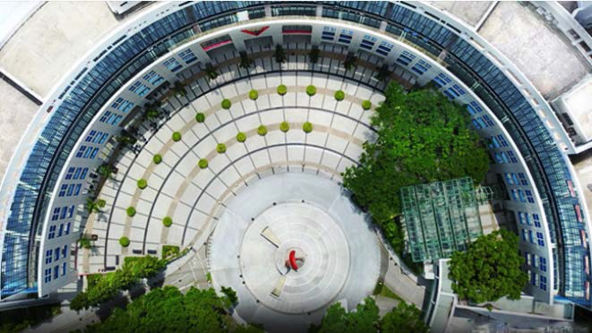
有 關 科 大 商 學 院
自 1991 年創立以來，本院的六大 學系致力為來自不同國家和地區 的優秀學生提供一流的商業教育：
• 會計
• 經濟
• 金融
• 資訊、商業統計及營運
• 管理
• 市場

Slide 7
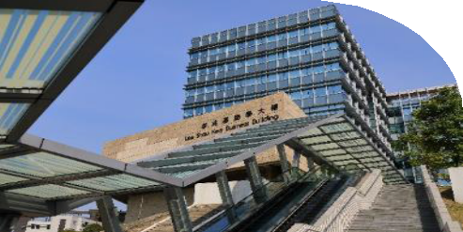
全 面 及 多 元 的 課 程
本科學士
• 工商管理學士及理學士課程11個，與其他學院合辦/ 跨學科/ 雙學位課程共7個 (政府資助)
• 全球工商管理學士* (自資課程)
工商管理碩士 (MBA)
• 全日制課程
• 單週兼讀制課程
• 雙週兼讀制課程
• 兼讀制國際工商管理碩士數碼課程
行政人員工商管理碩士 (EMBA)
• 凱洛格 – 科大行政人員工商管理碩士課程*
• 科大中英雙語 EMBA 課程
非學位高級管理人員課程
•公開課程
•企業課程
理學碩士 (MSc)
• 科大 – 紐大環球金融理學碩士課程* (兼讀制)
• 會計學理學碩士課程 (全日制)
• 商業分析學理學碩士課程 (全日制及兼讀制)
• 經濟學理學碩士課程 (全日制)
• 金融學理學碩士課程 (全日制及兼讀制)
• 金融科技學理學碩士課程 (全日制及兼讀制)
• 環球運營管理理學碩士課程 (全日制) – HKUST-Yale/ -FGV EAESP 雙碩士學位
• 資訊系統管理學理學碩士課程 (全日制及兼讀制)
國際管理理學碩士課程 (全日制)–HKUST-Yale/-FGV EAESP或HEC Paris-HKUST雙碩士學位
• 市場學理學碩士課程(全日制)
• 家族辦公室及家族企業學理學碩士課程(全日制及兼讀制)
• 資訊與網路安全管理理學碩士課程(全日制及兼讀制)
工商管理博士 (DBA)
中英雙語工商管理博士課程
哲學博士
• 研究領域包括會計、經濟、金融、資訊系統、商業統計、 管理、市場學及營運管理
*根據《非本地高等及專業教育（規管）條例》，課程屬獲豁免課程，個別雇主可酌情決定是否承認這些課程可令學 員獲取的任何資格。

Slide 8
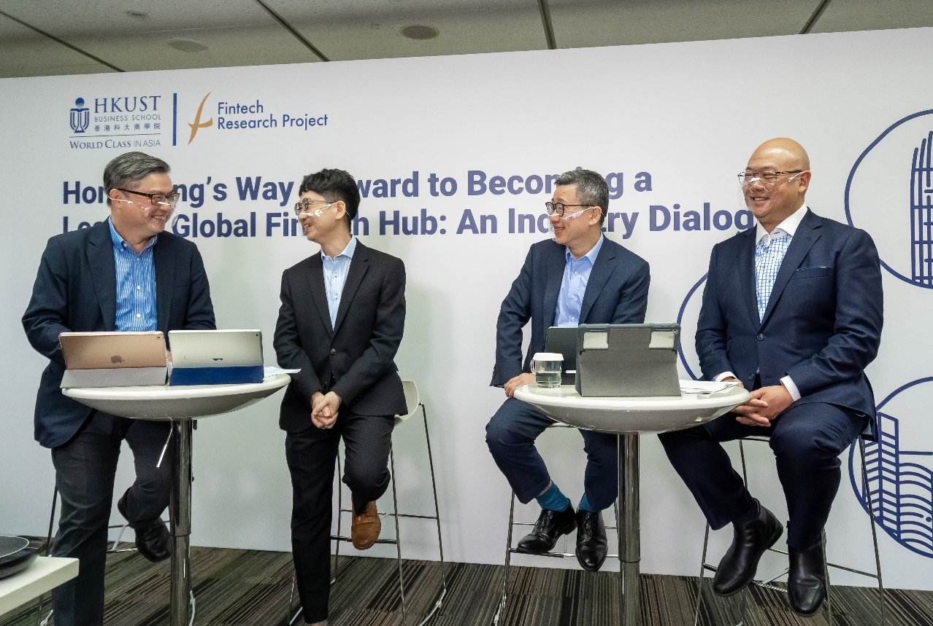
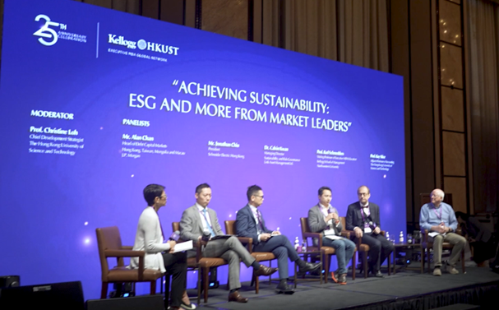
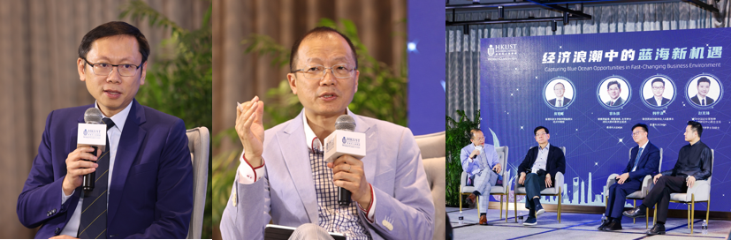
推 動 國 際 商 管 研 究
研 究 中 心
• 商業及社會資訊分析研究中心
• 商業戰略與創新研究中心
• 經濟政策研究中心
• 投資研究中心
• 証券分析與金融科技研究中心
• 金樂琦亞洲家族企業與家族辦公室研究中心
• 康信商業案例研究中心
• 香港科技大學金融研究院
• 香港科技大學利豐供應鏈研究院
研 究 團 隊
• 金融科技研究計劃
• 綠色金融研究計劃
• 技術創新和策略咨詢研究小組
教 育 中 心
• 商學教育中心

Slide 9





專 注 亞 洲 國 際 化 發 展
國際化教授團隊及學生
國際合作網絡
學術研究及知識轉移
課程設計/ 課程內容

Slide 10

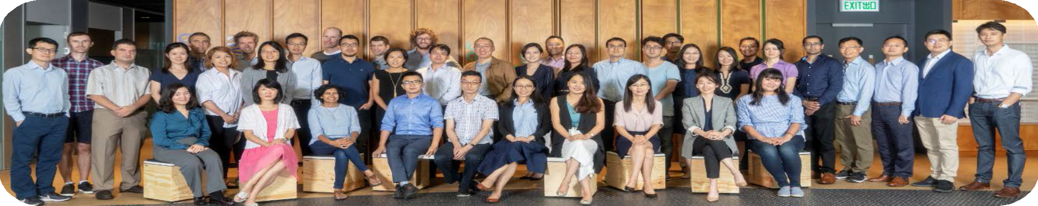

國 際 化 的 學 術 團 隊
160+
教研人員
25+
國籍
優秀教學人員
國際教學團隊
10

Slide 11



學 生 來 自 世 界 各 地
本科課程
3,800+
學生
50+
國籍
研究生課程 (包括碩士生及研究生)
1,800+
學生
30+
國籍

Slide 12




與 優 秀 商 學 院 發 展 策 略 性 夥 伴 關 係
廣 泛 學 生 交 流 網 絡
• 提供豐富的學習體驗，擴大學生的 發展網絡
• 網絡中的著名商學院分佈於亞洲、 澳紐、歐洲及北美，包括：
巴黎高等學院、倫敦商學院、北京大學、 清華大學、加利福尼亞大學洛杉磯分校、 悉尼大學、多倫多大學、耶魯大學
合作伙伴數目：
強 大 的 策 略 合 作 夥 伴
• 創建協同效應和開拓新機遇
• 與美國西北大學凱洛格管理學院 (Kellogg) 合辦凱洛格—科大行政人員工商管理碩士 課程
• 與紐約大學商學院(NYU Stern) 合辦科大— 紐大環球金融理學碩士課程
• 與美國南加州大學及意大利博科尼大學 合辦全球工商管理學士課程
• 與全球管理教育聯盟 (CEMS) 合辦國際 管理理學碩士課程
• 與清華大學五道口金融學院合辦中英雙語工商管理博士課程
本科課程
碩士/ 研究生課程
150+ 合作伙伴
90+ 合作伙伴

Slide 13






教 學 與 研 究
課程設計
• 配合全球化發展的需要，特別針對 金融科技、綠色金融、商業分析、 家族企業，以及創新創業領域
• 切合亞洲需要及輔助區內發展
• 著重與亞洲地區發展相關的 課程內容和觀點
• 相對西方商學院，我們更重視 亞洲需求，設計專業領域的 碩士課程以滿足亞洲地區的 需要
學術研究和知識轉移
• 積極開拓知識領域，不斷提升我們的學術 優勢
• 進行研究和開發亞洲地區的企業案例

Slide 14

香 港 科 技 大 學（廣 州）
• 專注跨學科主題
• 課程設計圍繞功能、信息、 系統、社會四個學術樞紐
• 於2022年9月正式開幕

Slide 15



通 達 全 球 連 接 中 國
為內地學生/ 行政人員而設的課程：
• 本科課程
• 工商管理碩士課程 (雙週兼讀制) 和 國際工商管理碩士數碼課程 (兼讀制)
• 科大中英雙語 EMBA 課程
• 科大中英雙語工商管理博士課程
• 非學位行政人員課程及企業課程

Slide 16
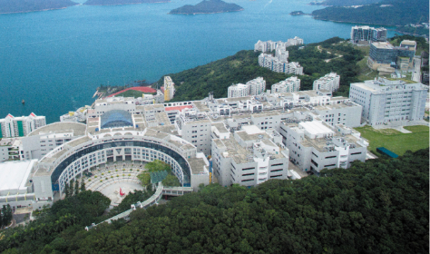

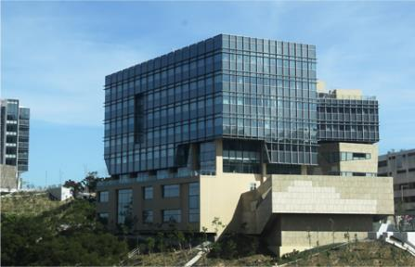

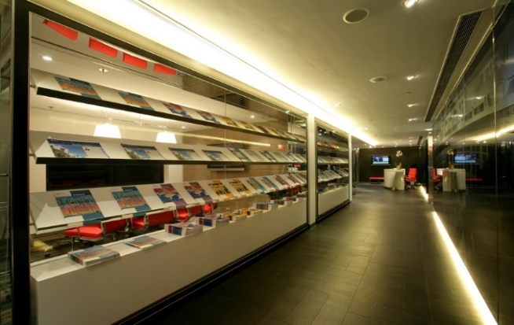

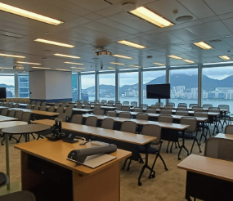
校 園 設 施
環境優美的校園 —
擁有全面的學習及
研究設施，包括教室、實驗室、各種教學 設施、教職員及學生宿舍，以及運動和 娛樂設施等
李兆基商學大樓 —
座落於科大主校園
山坡高處，將本院轄下的各個學系和課程 集中在一起，支持學院的策略發展
科大商學院中環中心 —
座落於中環的
香港會所大廈，為學生及校友提供方便 地點學習和聚會
理學碩士課程教學中心 — 位處九龍東，為清水灣校園的延伸，全方位提升學習體驗
16

Slide 17

培 育 未 來 領 袖
專業知識
批判思考能力
面向世界的
未來領袖
具責任感
創意及創新
跨地域的
就業發展能力
文化觸覺
全球視野

Slide 18
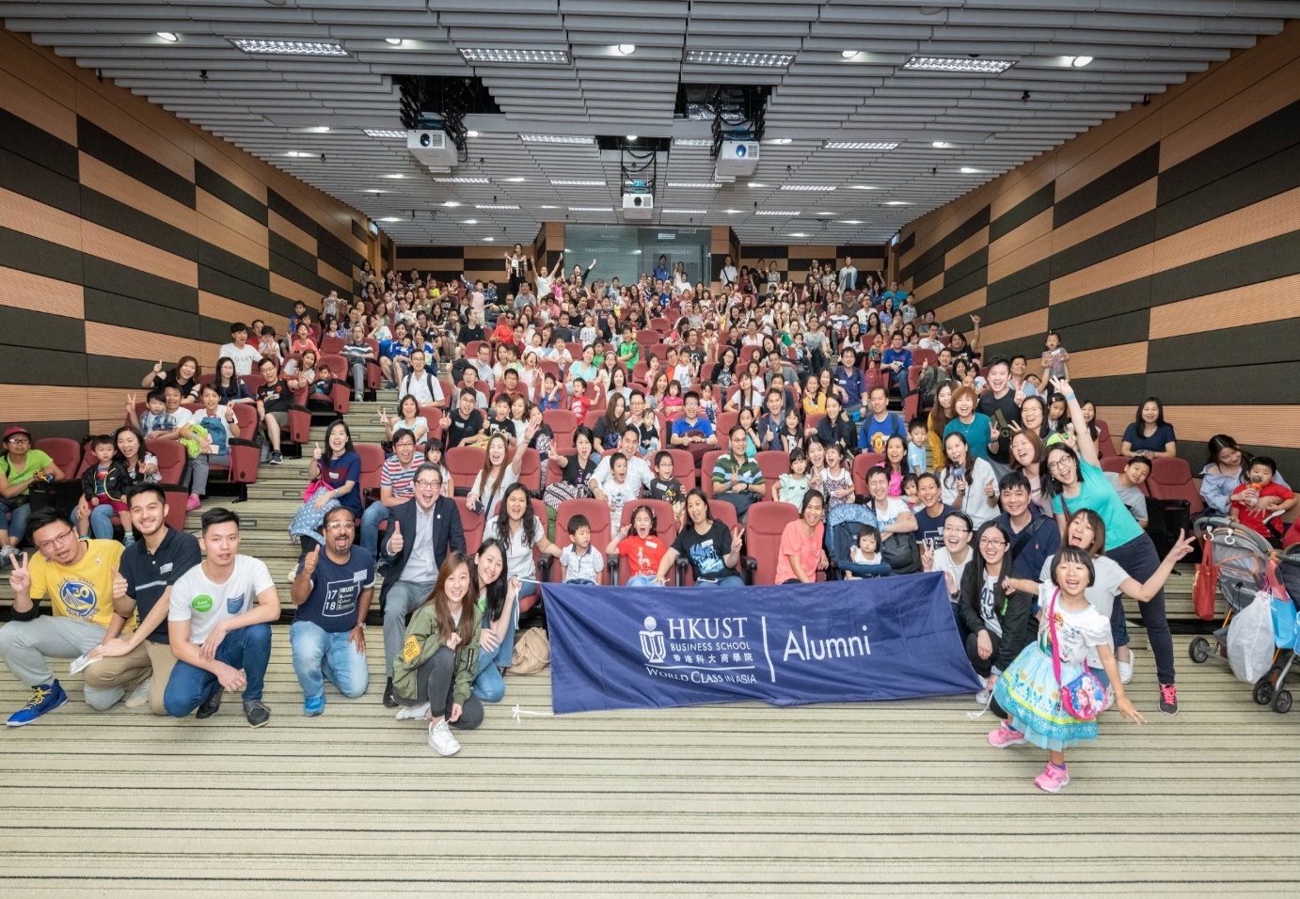


校 友 網 絡
自創院以來，商學院已培育了 40,000+
商業精英和領袖
校友所服務的機構包括
100+ 個國籍
• 包括文萊、以色列、拉脫維亞、秘魯、沙特阿拉伯、黎巴嫩、 立陶宛、毛里裘斯、厄瓜多爾、烏克蘭、科威特 等地
AIG/AIA
Bank of America Merrill Lynch
Bank of China
Barclays
BNP Paribas
Cathay Pacific
Citibank
Credit Suisse
DBS
Deloitte
Ernst & Young
Goldman Sachs
HKSAR Government
Hang Seng Bank
HK Monetary Authority
Hospital Authority
HSBC
IBM
JP Morgan
KPMG
Microsoft
Morgan Stanley
MTR
PCCW
PWC
Standard Chartered
UBS
位處不同地區
• 包括芝加哥、杜拜、日內瓦、 馬尼拉、紐約、聖保羅、首尔、 、上海、新加坡、悉尼和東京等地

Slide 19








推 動 知 識 轉 移，參 與 公 共 事 務
定期舉辦公開研討會
分享最新研究成果，推動社會討論， 例如 :
影響政策和實踐
• 在主流媒體發表專題文章或評論
• 學院雜誌 Biz@HKUST：探討熱門議題
• 研究分享 BizTalks：以輕鬆易明的方式， 分享商管研究的真知灼見
網上平台 BizInsight@HKUST：一個全新的 網上平台，以易於理解的演講、商業研究 報告、動畫視頻等方式，分享發人深省的 研究成果
學者參與公共事務
• 加入太平洋經濟合作香港委員會、金管局CBDC專家小組、 電訊事務委員會等組織﹐協助推動相關公共事務領域的發展

Slide 20


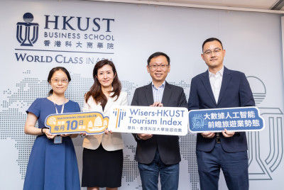

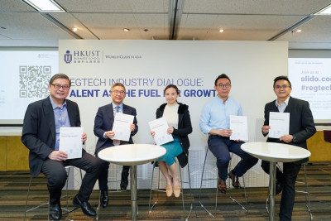


開 拓 全 球 商 業 知 識，主 導 商 業 研 究 課 題
研究領域
• 商業研究領域廣泛，涵蓋會計、經濟、金融、資訊系統、 商業統計、營運管理、組織管理及市場學
• 以進行學科為本的研究項目為主，同時積極推動跨學科 研究
• 通過研究和企業案例，提高對亞洲商業文化和營商手法 的理解
研究論文及研討會
• 本院教授經常在頂尖學術期刊上發表文章
• 學院積極組織及參與學術活動
20

Slide 21
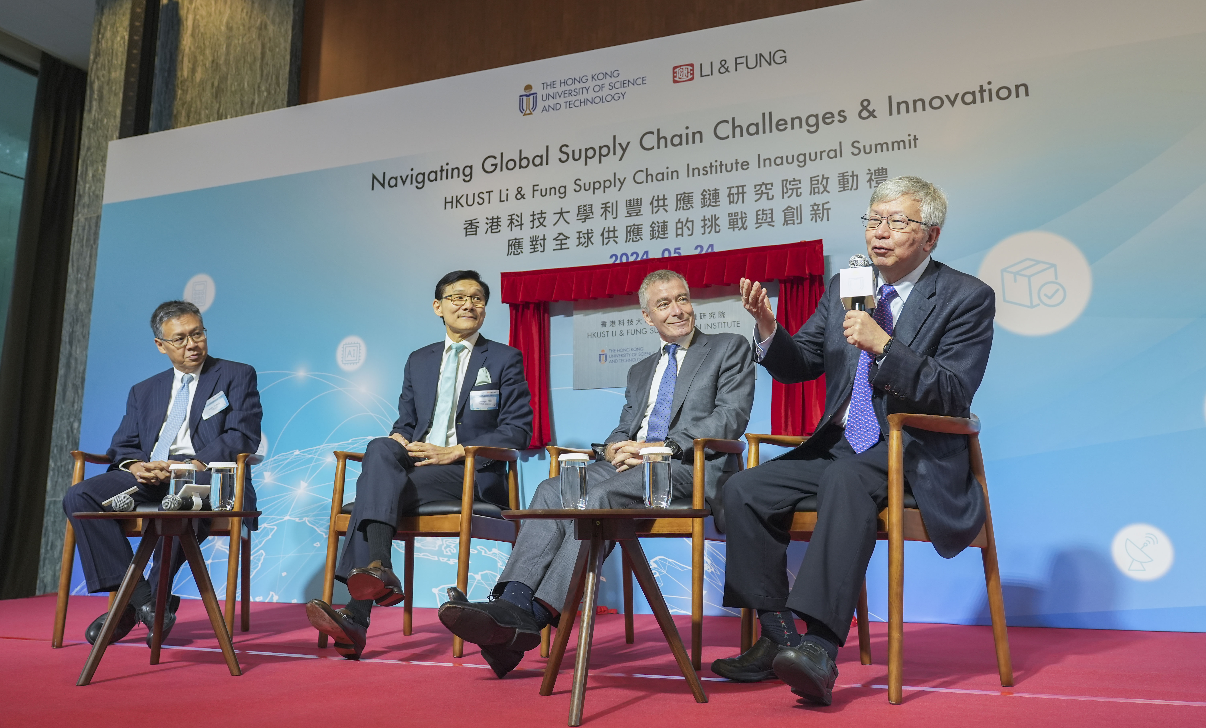

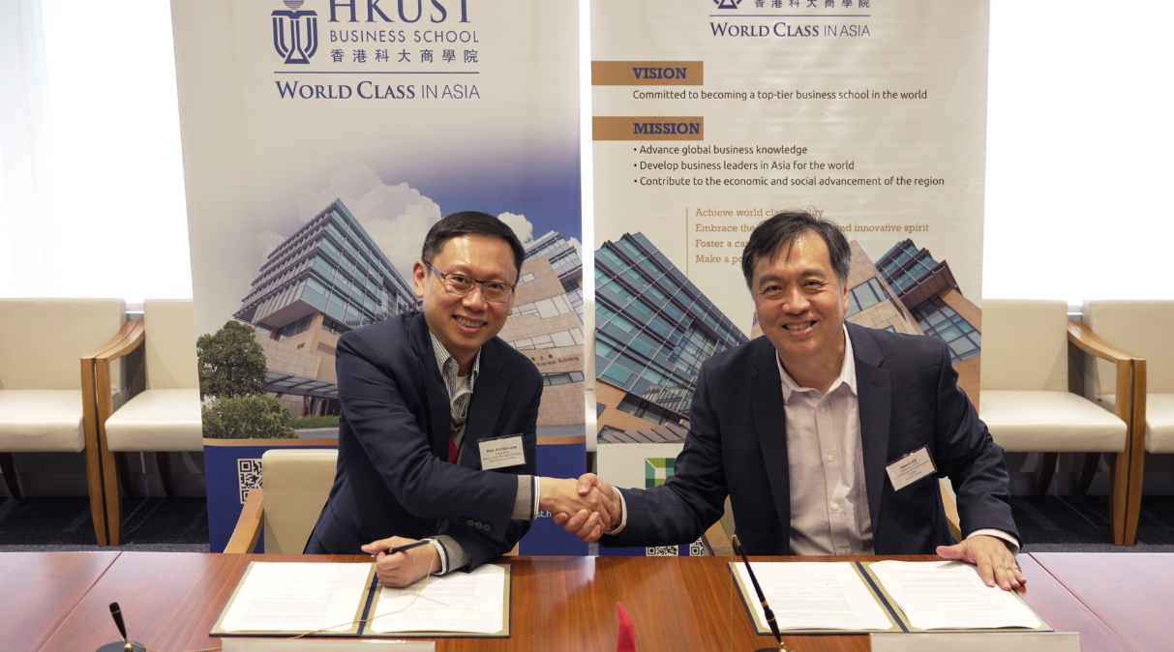
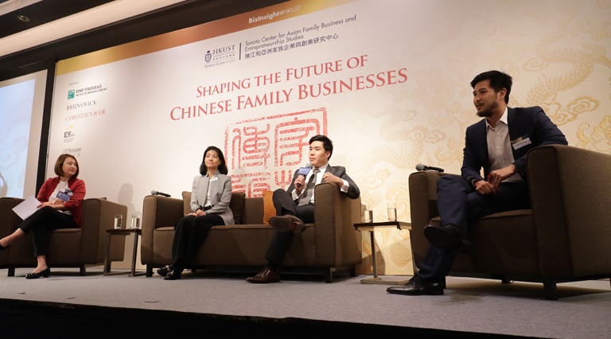

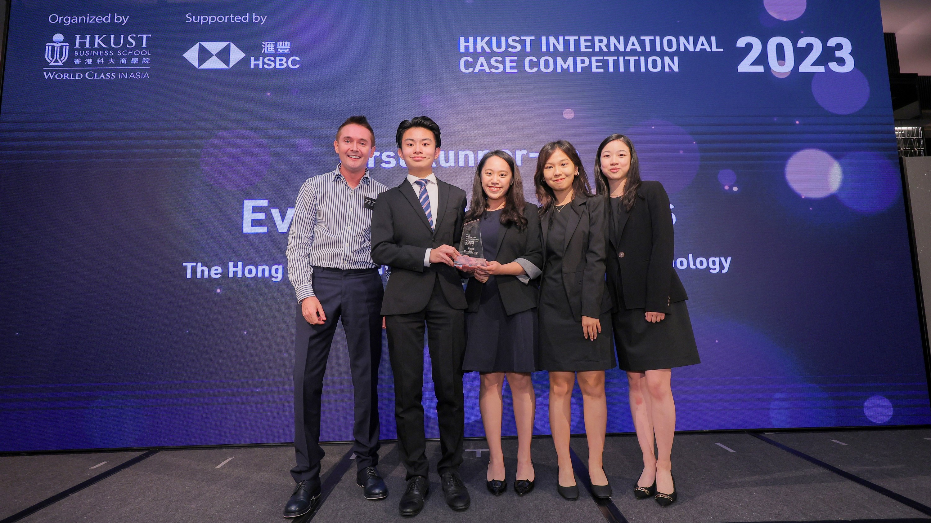


與 商 界 建 立 夥 伴 關 係
與商界保持 緊密聯繫
• 學院顧問委員會就學院發展提供意見及支援
• 委員會成員來自各專業領域的海內外商界領袖
• 企業合作計劃 (自 2008 年起)
• 社會責任專案 (自 2007 年起)
• 其他活動：商業比賽、個案分析研究等
開拓多元學習 培植未來領導
• 康信商業案例研究中心 – 夥拍企業進行案例研究
• 金樂琦亞洲家族企業與家族辦公室研究中心 – 獲金樂琦家族慷慨捐贈
推動國際 商管研究

Slide 22






歡迎關注 香港科大商學院

